Slide 1



App
Desarrollo de Aplicaciones Móviles
Víctor Vaquerizo Segovia
December 2019

Slide 2
Overview
Objetivos de la aplicación
Almacenamiento y gestión de códigos de acceso a cerraduras
Orientado a personas que alquilan casas, tipo Airbnb
Obtención de códigos de acceso desde servicios externos
Comprobación y notificación periódica si algún código cambia
Inicio de sesión para añadir seguridad y que sólo se muestren las cerraduras del usuario actual

Slide 3
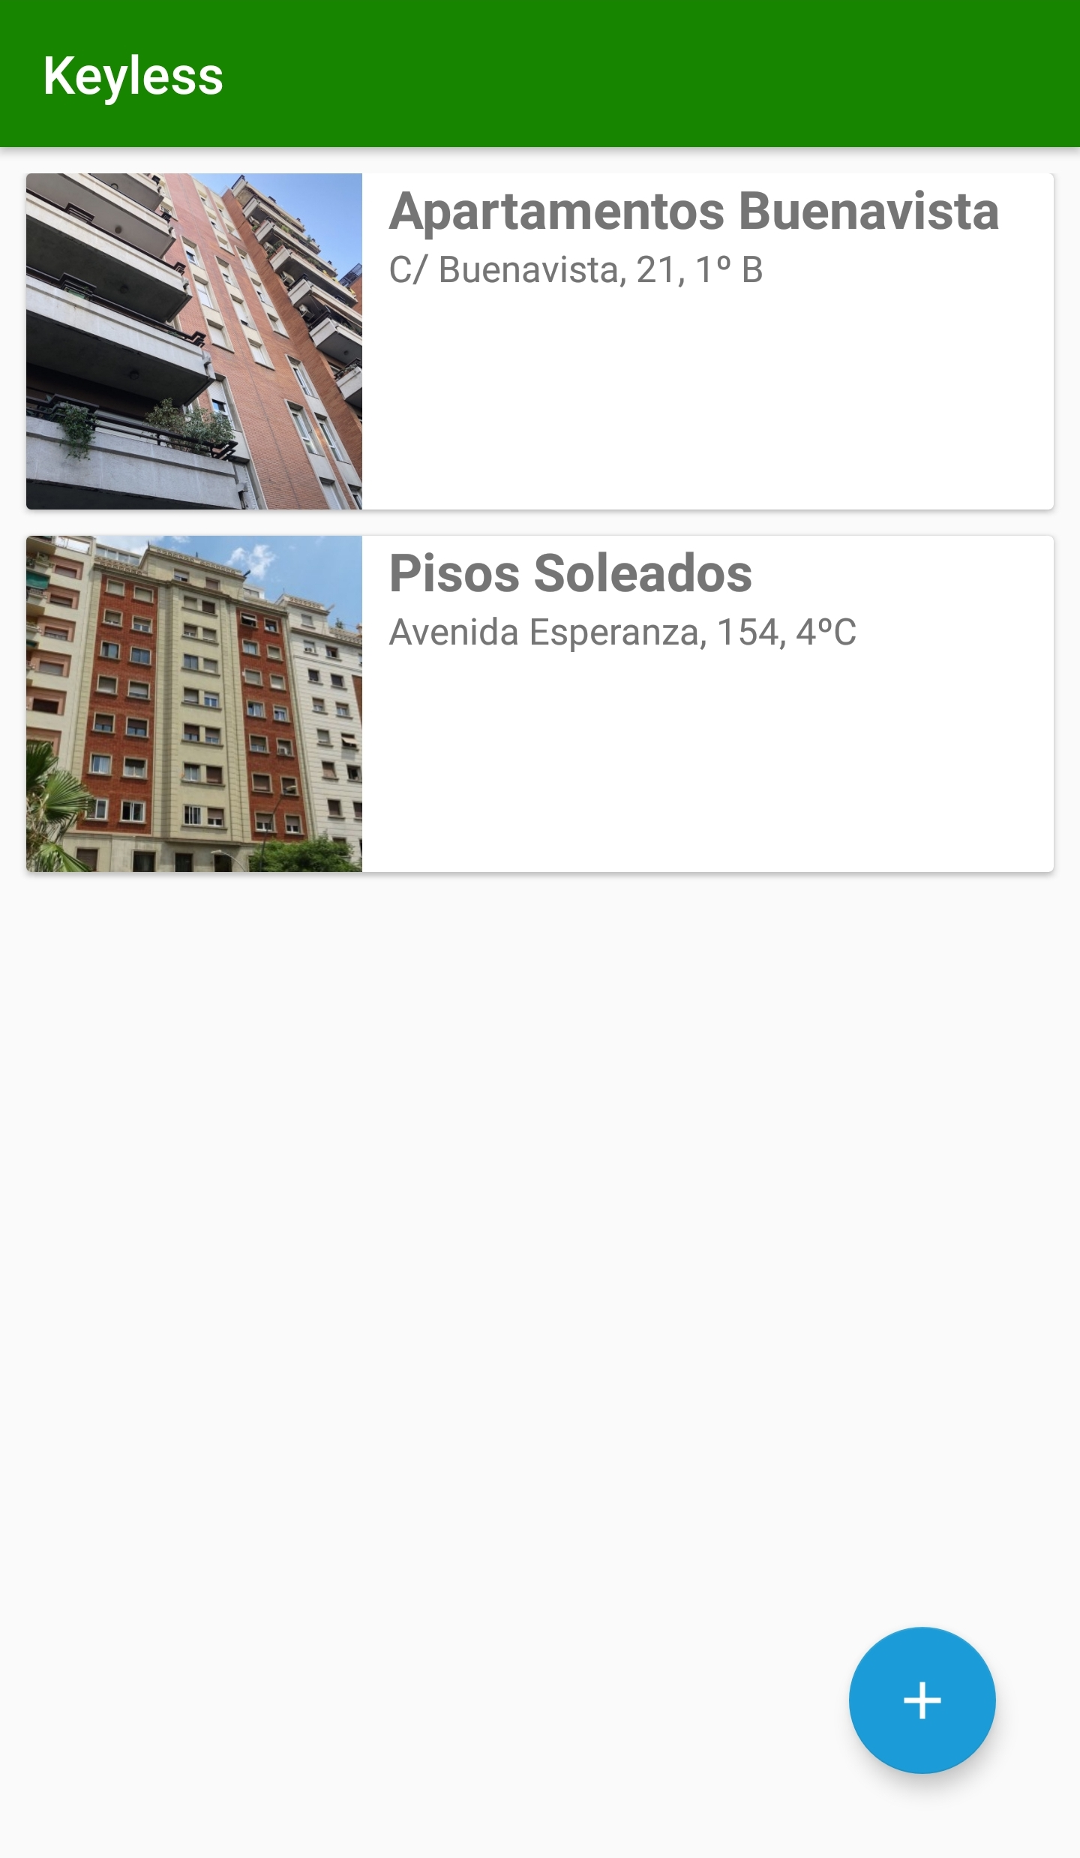
Lista de cerraduras
Identifica cada cerradura con:
Una imagen
Un texto descriptive introducido por el usuario
Una dirección
Desde esta vista se puede navegar a:
Detalles de una estancia
Añadir una nueva cerradura

Slide 4
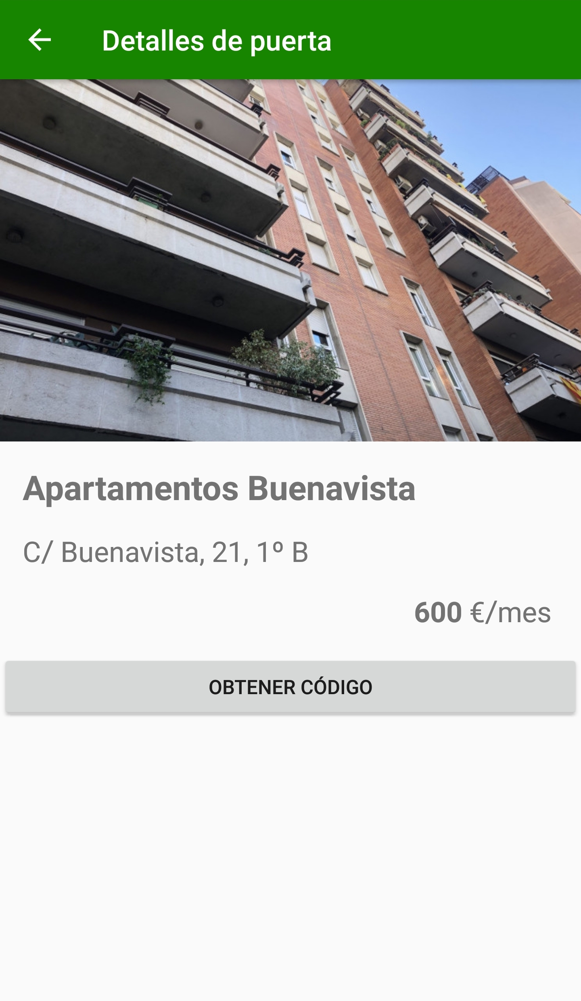
Detalle de una puerta
Se accede a esta vista desde el listado de puertas
Se muestra información sobre la Puerta
Imagen del lugar
Nombre asignado por el usuario
Dirección
Precio (si es alquilable)
Además, se tiene un botón para consultar el Código actual

Slide 5
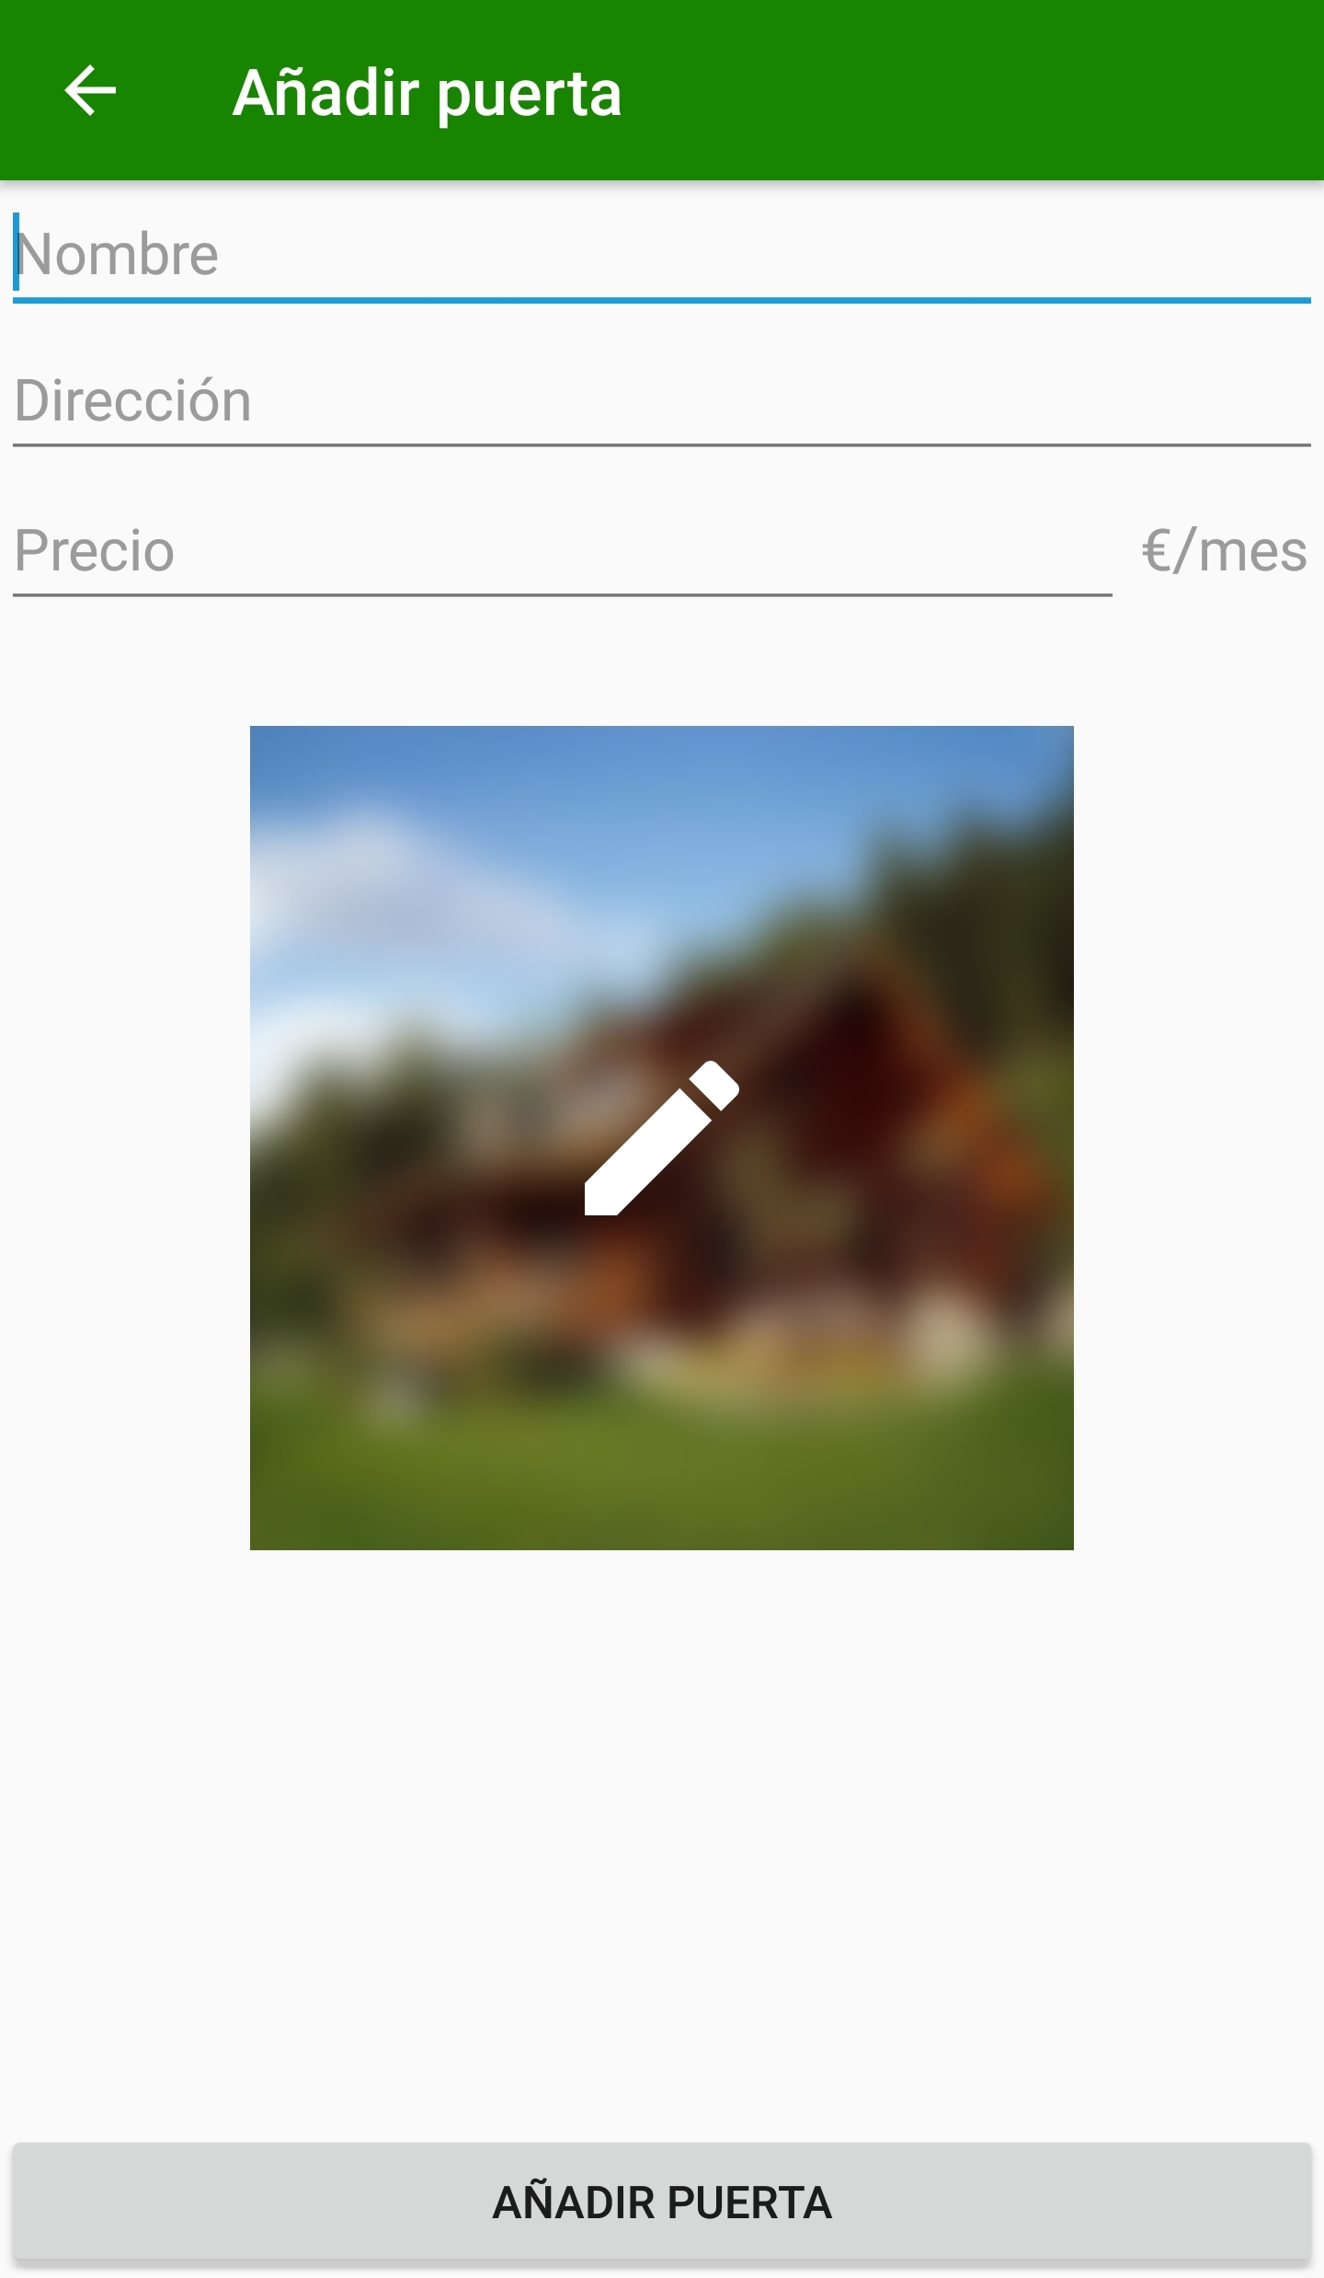
Añadir nueva puerta
El usuario debe introducir los siguientes elementos:
Nombre
Dirección
Precio (de alquiler)
Una imagen seleccionable desde la galería del dispositivo
Una vez se han cumplimentado todos los campos, al pulsar el botón Añadir Puerta se añade al listado

Slide 6
Otras funcionalidades
Cada media hora se ejecuta una tarea que renueva el código de una puerta (aleatorio, puesto que no se ha desarrollado servicio externo)

